Slide 1
SELF-ORGANIZING (KOHONEN’S) MAPS

Slide 2

Hello!
Achmad Irsyad 1301178333
Amelia Shabrina 1301178483
Hadi Kurniawan Sidiq 1301178422
We are here to give presentations.
Hope you guys enjoy it

Slide 3
1.
Pendahuluan

Slide 4

Self-Organizing Map (SOM) atau sering disebut topology-preserving map pertama kali diperkenalkan oleh Teuvo Kohonen pada tahun 1996.
SOM merupakan salah satu teknik dalam Neural Network yang bertujuan untuk melakukan visualisasi data dengan cara mengurangi dimensi data melalui penggunaan self-organizing neural networks sehingga manusia dapat mengerti high-dimensional data yang dipetakan dalam bentuk low-dimensional data.
Metode pembelajaran yang digunakan SOM adalah tanpa bimbingan dari suatu data input-target atau unsupervised learning yang mengasumsikan sebuah topologi yang terstruktur menjadian unit-unit kelas/cluster (Kohonen, 1989 dan Fausett, 1993).

Slide 5
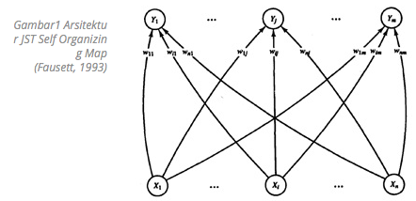
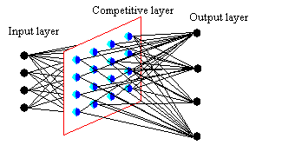
Arsitektur SOM
Jaringan yang terdiri dari dua lapisan (layer), yaitu lapisan input dan lapisan output. Setiap neuron dalam lapisan input terhubung dengan setiap neuron pada lapisan output. Setiap neuron dalam lapisan output merepresentasikan kelas (cluster )dari input yang diberikan.

Slide 6

Topologi SOM
SOM memiliki 3 jenis topologi hubungan ketetanggaan (neighborhood) yaitu
Linear array
Topologi linear aray menunjukkan cluster unit yang tersusun secara linear. Cluster unit yang menjadi pemenang [#] memiliki dua unit tetangga (neighbour) yang berjarak 1 (R = 1), dan mempunyai dua unit tetangga yang berjarak 2 (R = 2).

Slide 7
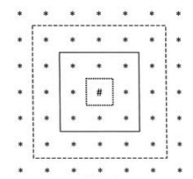
Rectangular
Rectangular grid adalah topologi dari cluster unit dua dimensi. Unit tetangga (neighbour) dari unit pemenang membentuk bujur sangkar. Unit pemenang [#] memiliki 8 neighbour berjarak 1 (R=1) dan 16 neighbour berjarak 2 (R=2).

Slide 8
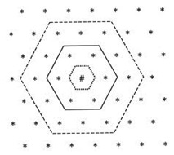
Heksagonal grid.
Topologi heksagonal grid, unit tetangga (neighbour) yang berjarak 1 (R=1) dari unit pemenang adalah 6 dan yang berjarak 2 (R=2) adalah 12.

Slide 9
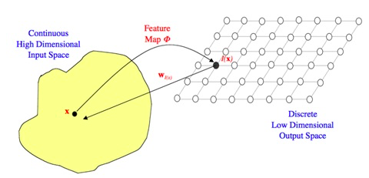
Cara Kerja SOM
Terdapat titik (x) pada ruang input untuk dipetkan ke titik (x) pada ruang output. Setiap titik (I) dalam ruang output akan memetakan ke titik yang sesuai dalam tuang input melalui bobot w_{I(x)}.

Slide 10
3 Komponen Penting SOM
Competition
Untuk setiap pola input, neuron menghitung nilai masing-masing fungsi diskriminan yang memberi dasar untuk kompetisi. Neuron tertentu dengan nilai terkecil dari fungsi diskriminan dinyatakan sebagai pemenang
Cooperation
Neuron pemenang menetukan lokasi spasial dari lingkungan topologi excited neuron untuk memberi dasar kerjasama dalam suatu lingkungan neuron.
Synaptic Adaptation
Exited neuron menurunkan nilai fungsik diskriminan yang berkaitan dengan pola input melalui penyesuaian bobot terkait sehingga respon dari neuron pemenang keaplikasi berikutnya dengan pola input yang sama akan meningkat

Slide 11
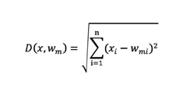
Algoritma SOM
1. Competition
Setiap Simpul output j, dihitung nilai D(x, w_{i}) yang merupakan fungsi jarak Euclidian antara x dan w_{i}. Fungsi ini didefinisikan sebagaimana berikut dimana x adalah vector dari node input sedangkan Wm adalah vector bobot dari node neuron ke-m.

Slide 12



2. Update Bobot
Setelah mendapat jarak dari tiap-tiap vector input ke vector bobot, pilih nilai jarak yang minimum sebagai neuron pemenang.Setiap neuron pemenang beserta tetangganya dilakukan proses adaptasi yaitu memperbaharui nilai bobot dimana h(t) adalah fungsi node tetangga (neighborhood function) dan t adalah banyak iterasi.
Fungsi node tetangga yang digunakan adalah fungsi Gauss (Kohonen et al,2001) dengan formula :
Dimana adalah nilai laju pembelajaran atau biasa disebut nilai alpha. Laju pembelajaran adalah fungsi penurunan tingkat pembelajaran seiring perubahan waktu (Fausettt 1993)
adalah jarak kuadrat antara neuron ke-I dengan neuron pemenang dalam grid dan adalah lebar tetangga. Nilai laju pembelajaran diperoleh dari :
Dimana adalah nilai awal laju pembelajaran dan adalah iterasi maksimum. Perubahan lebar tetangga didapat dari perhitungan berikut :
adalah lebar tetangga yang akan berkurang seiring dengan t langkah pembelajaran. Adalah nilai awal lebar tetangga dan adalah nilai terakhir lebar tetangga.

Slide 13

3. Perbaharui $α$ dan $δ,α dan δ$ dilakukan perubahan nilai dengan rumus perubahan laju pembelajaran dan perubahan lebar tetangga seperti yang terdapat diatas.
4. Hentikan perlakuan : perlakuan dihentikan ketika kriteria pemberhentian dicapai. Kriteria pemberhentian dari proses training dapat ditetapkan berdasarkan bayaknya iterasi, nilai minimum error, nilai alpha dan lebar tetangga.

Slide 14

credits
Special thanks to all the person who give attention to this imperfect presentation.

